Slide 1
Programmation Objet
Introduction
Les fondements de la programmation Objet
La communication entre les Objets
Les différents liens entre les classes
Conclusion
Le travail de 4 semaines

Slide 2
Introduction
Pourquoi la Programmation Objet
Historique des langages Objets

Slide 3
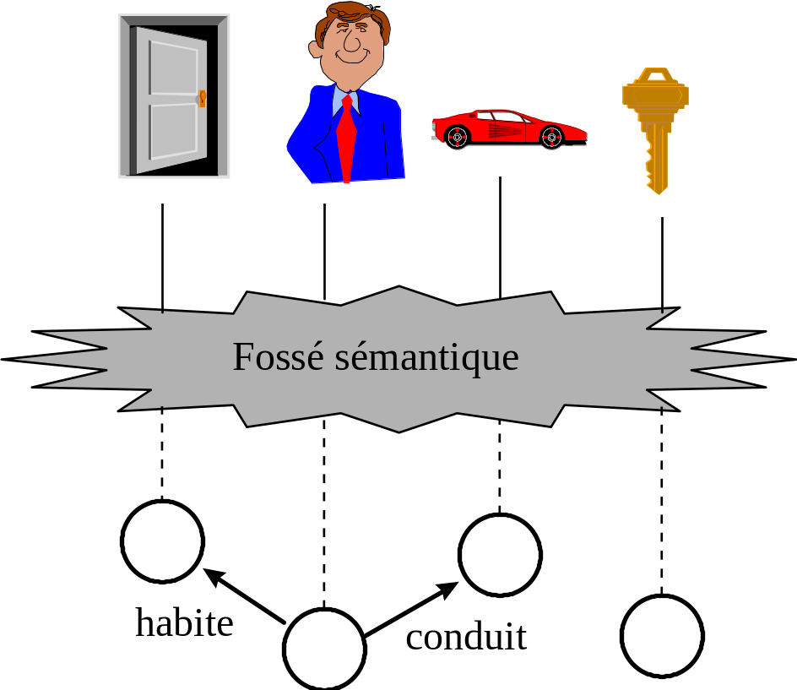
Pourquoi la P O
En programmation procédurale le fossé est grand entre le monde réel, et sa représentation informatique.
Difficultés de compréhension
Difficultés de maintenance
Difficultés de réutilisation
Programmes

Slide 4
Pourquoi la P O
Dans un programme les données représentant une entité peuvent être disséminées dans le programme, et les traitements aussi.
Compréhension difficile
Réutilisation difficile
Maintenance difficile

Slide 5
Pourquoi la P O
Les logiciels deviennent de plus en plus gros. Il est difficile de maîtriser la complexité
Couplage fort entre les modules qui entraîne une fragilité des logiciel

Slide 6
Paradigme objet
Un ensemble indissociable données traitements
Il représente souvent une entité du monde réel ( objet métier )
Un objet est un module
Un objet est responsable de lui même
Un objet offre des services

Slide 7
Historique des langages de PO
ALGOL 1960
LISP 1957
SIMULA 1967
PASCAL
C
OBJECT
PASCAL
SMALLTALK 76
ADA
C++
OBJECTIVE C
EIFFEL
JAVA

Slide 8
Les fondements de La Programmation Objet
L’encapsulation
L’héritage

Slide 9
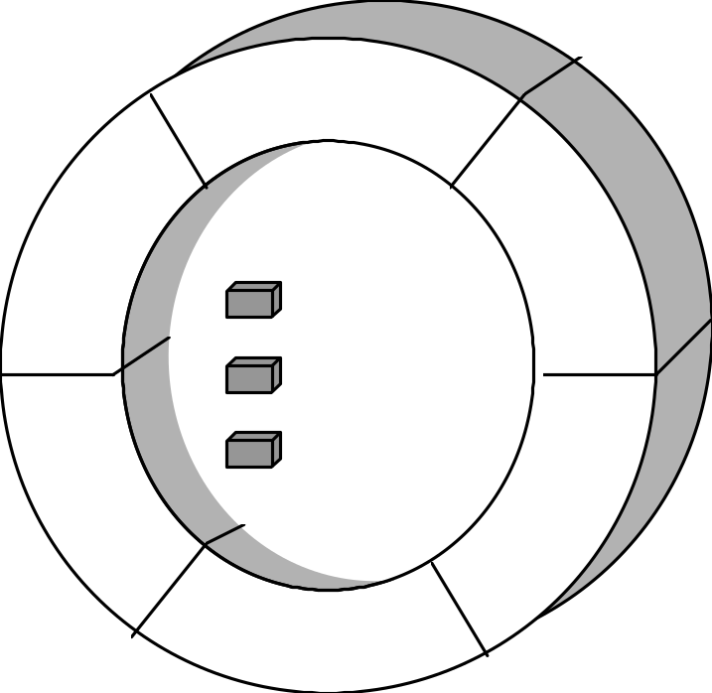
Encapsulation: l’objet
Un objet est défini par une identité, un état et un comportement
Opérations
attributs

Slide 10
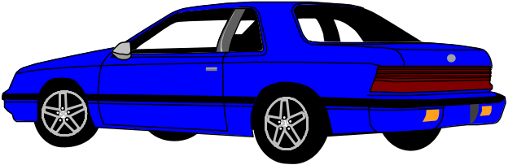
Encapsulation:exemples
Ma voiture
Attributs:
Couleur = bleue
Poids = 979 kg
Puissance = 12 CV
Capacité réservoir = 50 l
Conducteur = Dupont
Vitesse instantanée = 50 Km/h
Opérations:
Démarrer()
Se déplacer()
Mettre de l’essence()

Slide 11

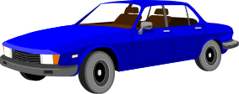


Encapsulation: classe
Une classe est la factorisation des caractères communs à une famille d’objets.
Une classe sert de moule à objet. A partir d’une classe nous créons des objets

Slide 12
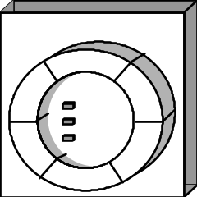
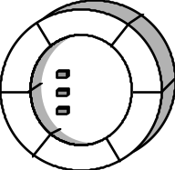
Encapsulation: instanciation
L’instanciation est le processus par lequel nous créons de nouveaux objets à partir du modèle fourni par une classe
Classe
instances

Slide 13
Encapsulation
Un objet n’est connu que pour les services qu’il peut rendre ( contrat, interface, protocole)
Un objet est responsable, il assure sa propre sécurité.
Voiture
Démarrer
kilométrage
Se déplacer
niveau essence
Capacité réservoir
Mettre de l’essence

Slide 14
Encapsulation
Les attributs sont privés
Les méthodes de l’interface sont publiques
Les autres méthodes sont privées
Données privées
Méthodes privées
Méthodes publiques

Slide 15
Héritage
La classification
Généralisation et spécialisation
Classes abstraites
Héritage comment ça marche
Un exemple
Polymorphisme
Surcharge

Slide 16
La classification
Un soucis de l’homme depuis la nuit des temps ( taxonomie )
Comparer, et, des différences et des ressemblances, en déduire l’évolution
Ici classifier pour conserver la mémoire de l’évolution.
Les objets restent, mais leur comportement évolue.

Slide 17
Généralisation et Spécialisation
Une transmission continue est une transmission
Transmission
Généralisation
Spécialisation
Transmission continue
Transmission discrète
Variateur
Dérailleur
Boîte de vitesse

Slide 18
Classe abstraite
C’est une classe qui a été créée pour construire une classification
C’est une classe qui représente un concept général
Cette classe n’est pas un moule à objet
Elle ne peut pas décrire tous les comportements de ses sous classes

Slide 19
Classe abstraite
Par exemple une transmission discrète est une classe abstraite ( cf l’arborescence précédente )
Cela représente bien un concept général
Je ne peux pas demander à un commerçant une transmission discrète
Je ne peux pas décrire de manière précise comment se passe un changement de vitesse. ( méthode abstraite ).

Slide 20
Classe abstraite: exemple
C’est un compte qui est rémunéré
Compte
L’expérience montre que c’est une mauvaise solution
Compte rémunéré

Slide 21
Classe abstraite: exemple
Classe abstraite
Compte
Modèle préconisé pour une bonne solution
Compte Rémunéré
Compte courant

Slide 22
Classe abstraite: règle
En règle générale:
Une classe terminale sera concrète (c’est une classe à objet)
Une classe non terminale sera une classe abstraite.

Slide 23
Héritage: ce qui est écrit
Compte
Compte Rémunéré
crédit
débit
taux
déposer()
retirer()
avoirSolde()
calculerIntérêts()

Slide 24
Héritage: ce qu’il faut lire
Compte
Compte Rémunéré
crédit
débit
crédit
débit
taux
déposer()
retirer()
avoirSolde()
déposer()
retirer()
avoirSolde()
calculerIntérêts()

Slide 25
Structuration d’héritage
Arbre
Comment décrire qu’un arbre fruitier à noyau ne se taille pas comme un autre arbre fruitier?
tailler()
Arbre Fruitier
Arbre d’Ornement
tailler()
tailler()

Slide 26
Structuration d’héritage
Arbre
Mais un arbre fruitier à noyau est un arbre fruitier
tailler()
Arbre Fruitier Noyau
Arbre Fruitier
Arbre d’Ornement
tailler()
tailler()
tailler()

Slide 27
Structuration d’héritage
Arbre
Mais Arbre Fruitier est une classe concrète
tailler()
Arbre Fruitier
Arbre d’Ornement
tailler()
tailler()
Arbre Fruitier à Noyau
tailler()

Slide 28
Structuration d’héritage
Arbre
Classe abstraite
tailler()
Arbre Fruitier
Arbre d’Ornement
tailler()
tailler()
Arbre Fruitier à Noyau
Arbre Fruitier sans Noyau
tailler()
tailler()

Slide 29
Polymorphisme
Le polymorphisme caractérise un comportement qui peut prendre plusieurs formes.
Ce comportement est dit mutant car il a évolué au cours de la vie de l’objet.
Dans une hiérarchie de classe, ce comportement peut prendre plusieurs formes.

Slide 30
Polymorphisme: exemple
Création d’un logiciel de dessin
Toutes les formes savent se dessiner, mais elle se dessineront différemment suivant leur type.
Forme
Dessiner()
Cercle
Rectangle
Triangle
Dessiner()
Dessiner()
Dessiner()

Slide 31
Polymorphisme: exemple
Programmation classique
dessin: tableau[10] Forme
for (i = 0;i< max; i++)
{
si dessin[i] est un cercle alors
dessinerCercle(tab[i])
si dessin[i] est un rectangle alors
dessinerRectangle(tab[i])
si dessin[i] est un triangle alors
dessinerTriangle(tab[i])
}

Slide 32
Polymorphisme: exemple
Programmation Objet
dessin: tableau[10] Forme
for (i = 0;i< max; i++)
{
tab[i].dessiner()
}
Demande à la forme tab[i] de se dessiner
Lire: tab[i] dessine toi
Nous ne savons pas de quelle méthode dessiner il s’agit ici, au moment ou nous écrivons le programme
Nous ne le saurons qu’à l’exécution, grâce au lien dynamique

Slide 33
Polymorphisme: exemple
Rajout d’une nouvelle Forme: Octogone
Que changer dans le code pour que le dessin dessine aussi les octogones?
Forme
Dessiner()
Octogone
Cercle
Rectangle
Triangle
Dessiner()
Dessiner()
Dessiner()
Dessiner()

Slide 34
Surcharge de méthode
C’est la redéfinition d’une méthode avec des paramètres différents.
Il arrive que l’on puisse faire le même traitement avec des informations différentes. Nous surchargerons alors la méthode : même nom de méthode, mais paramètres différents ( signature )

Slide 35
Exemple surcharge
CréerPermis( CarteIdentité ci; FactureEDF fe )
CéerPermis( Passeport p; AttestationDomicile ad )
Voilà une surcharge de la méthode CréerPermis.
Les surcharges doivent travailler pour le même résultat.
Une valeur de retour n’est pas discriminante.

Slide 36
La communication entre les Objets
L’envoi de message
Les méthodes
Les types de messages
Recherche dynamique des méthodes

Slide 37
L’envoi de message
Objet récepteur
Service demandé
Paramètre(s)
bouton colorier jaune
colorier
bouton

Slide 38
Les méthodes
Les méthodes sont des fonctions internes à un objet.
Elles sont décrites au niveau des classes
Elles sont appelées quand l’objet reçoit un message de demande de service.
Elles sont différenciées par leur nom, sauf pour les surcharges, alors elles doivent êtres discriminées par les types des paramètres.

Slide 39
Les types de messages
Les constructeurs
Les destructeurs
Les sélecteurs
Les modifieurs
Les itérateurs

Slide 40
Recherche dynamique des méthodes
Quand un objet reçoit un message, comment savoir à l’exécution quelle est la méthode appelée?
La méthode peut être définie:
  Dans la classe de l’objet
  Dans une classe héritée ( mère ou aïeule )
  De plus elle peut avoir muté ( polymorphisme )
Mais l’objet sait toujours quel est sa classe

Slide 41
Où est la méthode colorie?
Bouton colorie jaune

Slide 42
Les différents liens entre les classes
L’héritage
L’association
L’agrégation
La composition

Slide 43
L’association
Au niveau des objets, certains attributs représentent des liens entre des objets
:Voiture
couleur
…
conducteur
Dupont : personne
véhicule

Slide 44
L’association
Au niveau des classes, l’association exprime une connexion sémantique entre les classes
Voiture
Personne
conducteur >
< propriétaire

Slide 45
L’agrégation
C’est une relation composant composé
Véhicule
N° plaque
Châssis
Moteur
Roue
Numéro
puissance
diamètre

Slide 46
L’agrégation
Un objet de la classe composée ne peut vivre sans la totalité de ses composants ( donc l’association ici n’est pas ponctuelle ).
Un composant peut survivre à l’objet composé: La mort du composé n’entraîne pas forcément la mort de tout ses composants.

Slide 47
La composition forte
C’est une relation composant composé
Losange plein
Livre
Page

Slide 48
La composition forte
C’est une relation de composition forte, quand le livre est détruit, ses pages aussi sont détruites.
La mort de l’objet entraîne la mort de ses composants.

Slide 49
Conclusions
Un grand pas en avant
Les mots clef

Slide 50
Les mots clef
Objet, classe, instance
L’encapsulation
L’héritage, et le polymorphisme
La surcharge
Association, agrégation, composition.

Slide 51
Le travail de 4 semaines
Un guide de travail avec des exercices à valider.
Des documents
Un cours avec des exercices corrigés
Des livres
Bon Courage !!!

